Slide 1
数据分析-总体对比
Basic1 | Basic2 | Basic3 | Basic4 | Basic5
82 | 178 | 261 | 261 | 261
iPhone 14 Pro Max(6G + 128) iOS16.1
内核占用 （MB） | 内核占用子项 | 动态模型
 | VM_KERN_COUNT_WIRED_残余 | 209
 | zones | 277
 | Others (wired initial) | 234
 | VM_KERN_MEMORY_STACK | 2
 | VM_KERN_MEMORY_PTE | 110
 | 内核总和 | 832
驱动占用 （MB） | 驱动占用子项 | 动态模型
 | other | 33
 | com.apple.AGXG15P_A0 | 43
 | com.apple.driver.xxx | 360
 | com.apple.iokit.xxx | 82
 | - com.apple.iokit.IOSurface | 53
 | 驱动总和 | 465
总和 | 内核+驱动 | 1184
CHZ(8G + 256) B138SP18_6.0
内核占用 （MB） | 内核占用子项 | 动态模型
 | 内核服务 | 235
 | SUnreclaim | 274
 | KObject | 65
 | DireAllocate | 26
 | anon_swap_meta | 34
 | VmemmapRsvTotal | 122
 | ActvStack | 60
 | PageTables | 197
 | 内核总和 | 979
 | CHZ 6G + 128G 占用测算 | 51.5
 | GAP | 95.5
驱动占用 （MB） | 驱动占用子项 | 动态模型
 | CmaUsed | 49
 | KDrvUsed | 0
 | UdrvUsed - IonTotalUsed - GpuTotalUsed | 330
 | LDKSlabUnreclaimable | 101
 | - VmemmapRsvTotal | -122
 | 驱动总和 | 358
 | GAP | -107
总和 | 内核+驱动（不含ION，GPU） | 1337
IOS 仅具备 iPhone 14 Pro Max 6G+128G 可越狱，iOS 版本为 iOS 16.1。
公式：
内核占用 = (wired memory 中的 所有 VM_KERN_* + zones) - VM_KERN_COUNT_BOOT_STOLEN + VM_KERN_COUNT_WIRED_残余
驱动占用 = (wired memory 中的 com.apple.*) - com.apple.iokit.IOSurface - com.apple.filesystems.apfs
单框架驱动内存
= CMA内存 + UDK驱动内存占用 + LDK驱动内存占用
= CmaUsed + KDrvUsed + (UdrvUsed - IonTotalUsed - GpuTotalUsed)
+ LDKSlabUnreclaimable - VmemmapRsvTotal
驱动统计不包含Ion、GPU；
CHZ 存储256G相比128G，元数据增加156K / 1G存储× ️(256-128) G = 19.5M； 存储管理开销跟随纪要。
iPhone 14 Pro Max 内存 6G 相比 CHZ 8G，VMEMMAP管理开销更小：按每 4K 内存页对应64 Byte结构体折算，管理开销减少64B/4KB 内存×(8-6)G=32M。
Notes:
用例succ/all： 42/57 28/39 36/42 41/55 34/45 成功率：74% 72% 86% 75% 76%
内核占用子项 Basic1 Basic2 Basic3 Basic4 Basic5
VM_KERN_COUNT_WIRED_残余 82 178 261 261 261 209
zones 281 274 278 275 277 277
Others (wired initial) 204 168 245 261 293 234
VM_KERN_MEMORY_STACK 2 2 2 2 2 2
VM_KERN_MEMORY_PTE 119 109 112 107 103 110
内核总和 688 731 898 906 936 832
驱动占用子项 Basic1 Basic2 Basic3 Basic4 Basic5
other 33 33 33 33 33 33
com.apple.AGXG15P_A0 50 40 45 37 44 43
com.apple.driver.xxx 483 314 361 309 336 360
com.apple.iokit.xxx 90 80 86 74 79 82
com.apple.iokit.IOSurface 63 52 55 45 51 53
驱动总和 593 415 470 408 440 465
内核+驱动 1281 1145 1368 1314 1376 1297
其中：
- VM_KERN_* 为 wired memory 页表中所有以 VM_KERN_ 开头的字段之和
- VM_KERN_COUNT_WIRED_残余 = total Y of X 中 X - Y 的值
com.apple.* 仅统计 wired memory 页表中的项（maps 页表不计入）

Slide 2
iOS相机Pipeline内存池大小

Slide 3
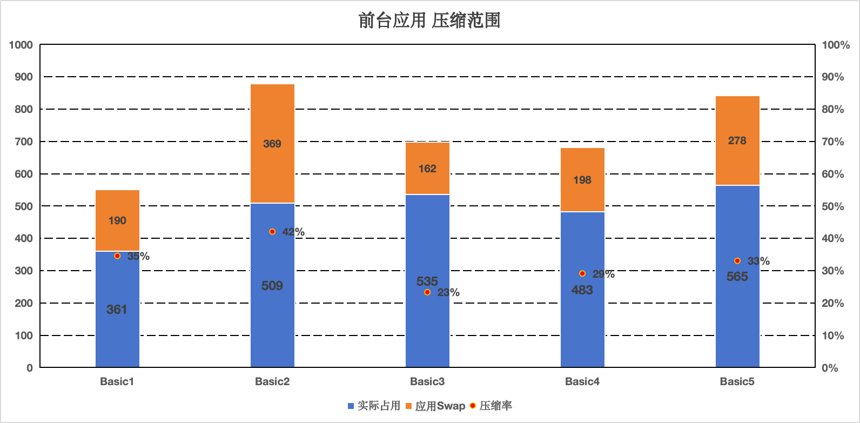
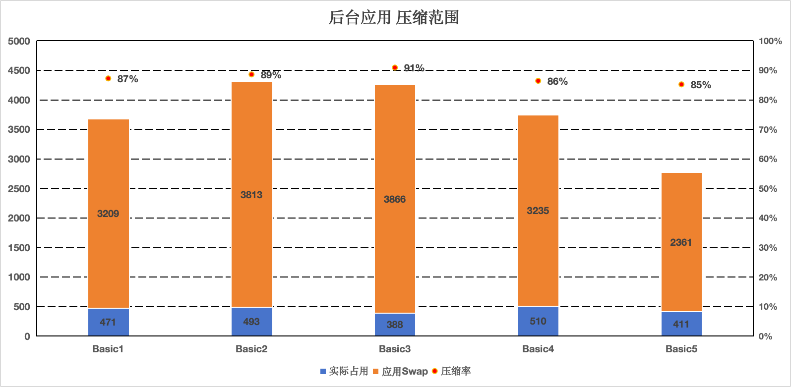
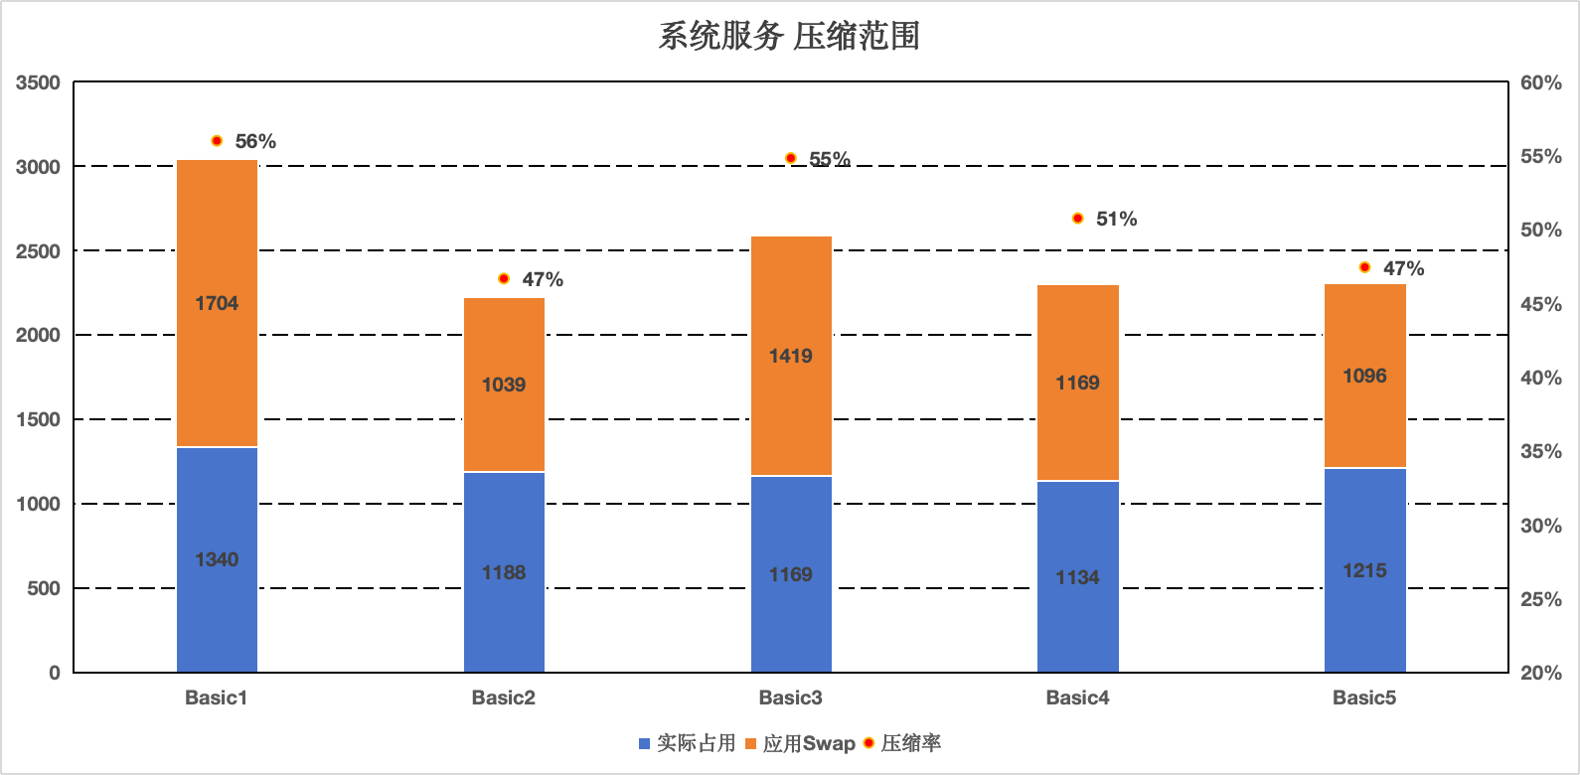
数据分析-内存压缩
后台应用为：后台负载+后台三方应用
iOS内存压缩比（均值为3.02）
(MB) | Basic1 | Basic2 | Basic3 | Basic4 | Basic5
压缩前均值/Stored | 371264 | 374844 | 419129 | 335071 | 274505
压缩后均值/Occupied | 112154 | 117332 | 124224 | 119810 | 113400
压缩比 | 3.31 | 3.19 | 3.37 | 2.80 | 2.42
内存压缩比 = Pages stored in compressor / Pages occupied by compressor
数值为Basic中每一个Step中前台应用、后台应用、系统服务的均值。（0420数据）

Slide 4
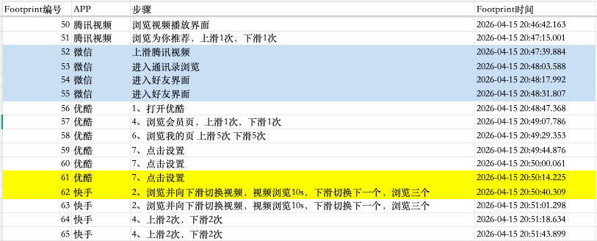
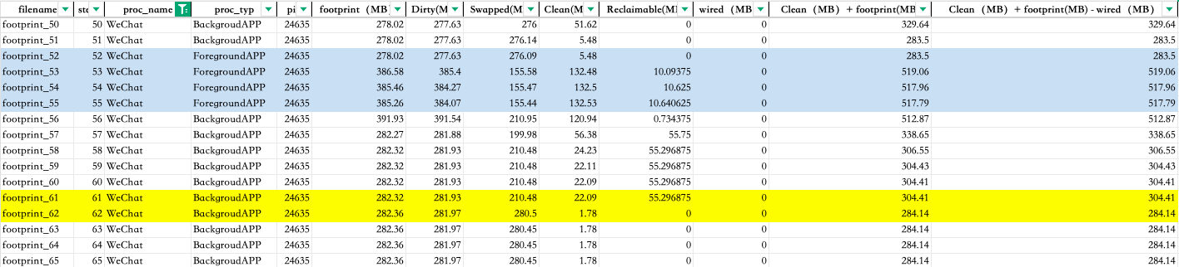
Freezer机制
Freezer日志格式（XNU代码）：
Wechat在Basic3中的20:50:39发生Freeze：
Wechat在Basic3中的20:50:39发生Freeze：
此时Wechat基本上全部Swapped：
具体Swapped的Memory Catagory见下一页。

Slide 5
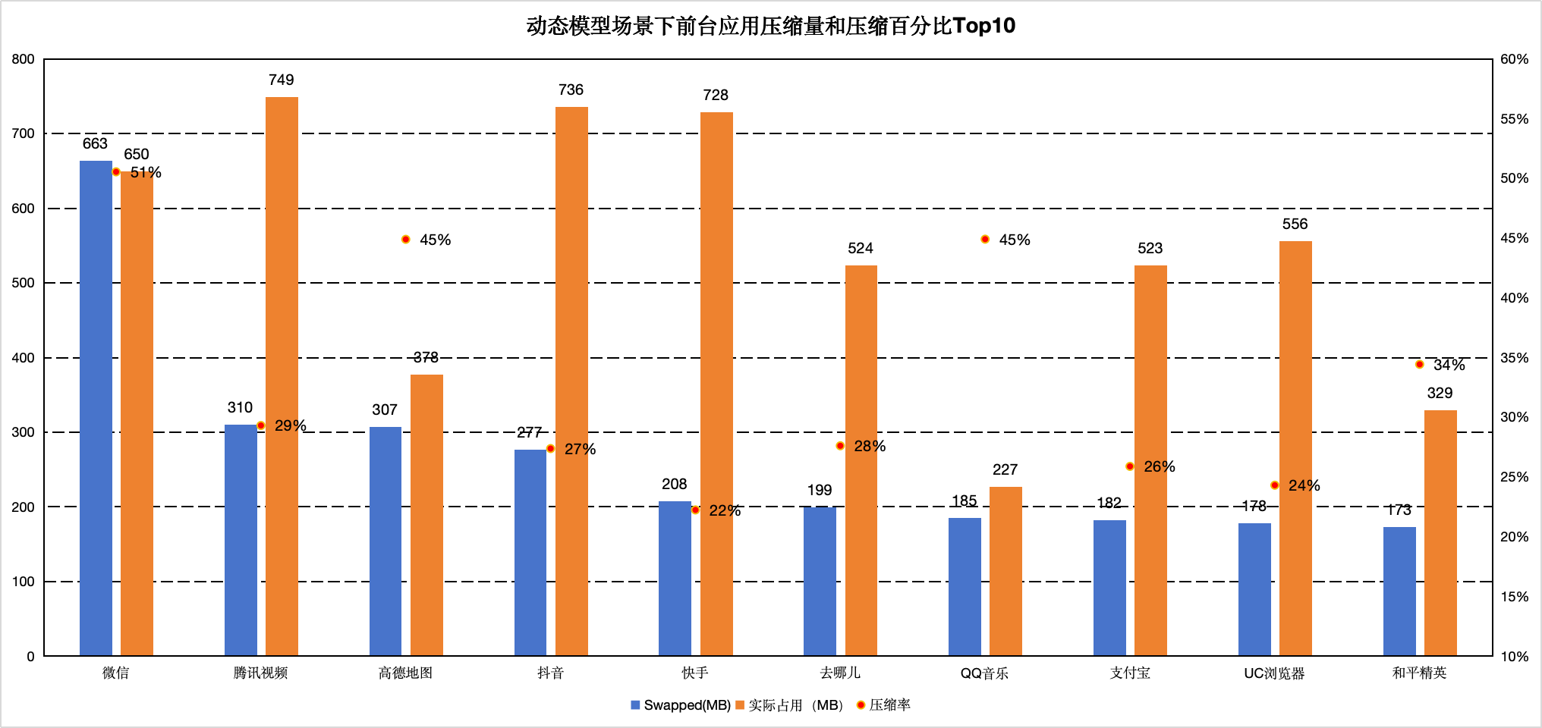
数据分析-内存压缩（前台应用）
从以WeChat为例：未被压缩的有内存寻址 (page tables): 1.4MB、图形硬件加速 (IOAccelerator): 48KB 和 硬件设备驱动 (IOKit): 32K
Footprint61：
Footprint62：
proc_name | Swapped(MB) | 实际占用(MB) | 压缩率
微信 | 663.35 | 649.76 | 51%
QQ音乐 | 184.97 | 227.18 | 45%
高德地图 | 307.26 | 377.57 | 45%
番茄小说 | 169.05 | 302.44 | 36%
和平精英 | 172.66 | 329.21 | 34%
百度 | 149.43 | 319.27 | 32%
QQ浏览器 | 101.76 | 221.94 | 31%
腾讯视频 | 310.02 | 748.73 | 29%
去哪儿 | 199.47 | 523.66 | 28%
抖音 | 276.93 | 735.58 | 27%
动态模型场景下前台应用压缩率Top10

Slide 6
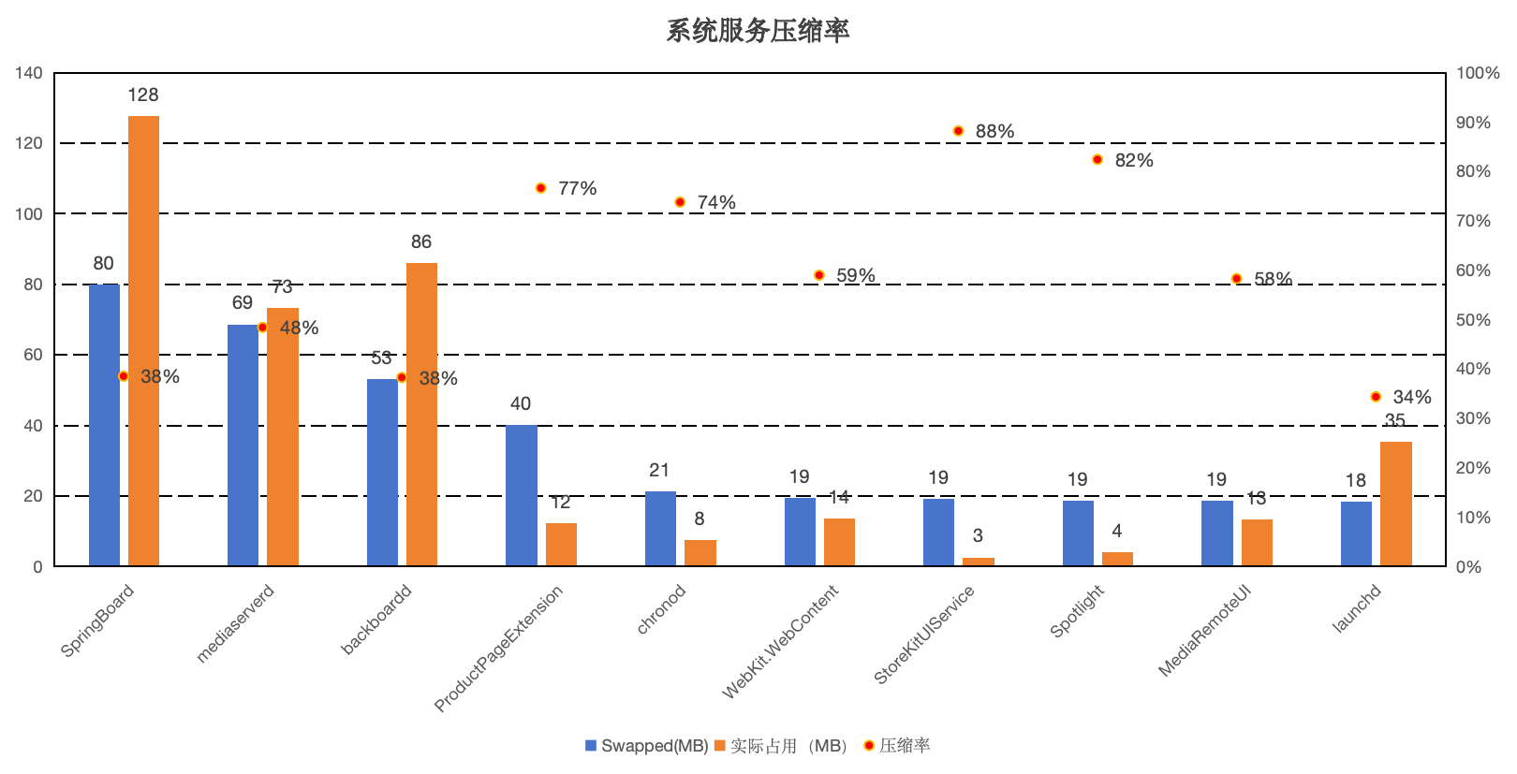
数据分析-内存压缩（系统应用）
proc_name | 平均:Swapped(MB) | 平均:实际占用(MB) | 压缩率
diskimagesiod | 11.13 | 0.81 | 93%
StoreKitUIService | 19.22 | 2.59 | 88%
com.apple.mobilenotes.WidgetExtension | 9.22 | 1.26 | 88%
knowledgeconstructiond | 9.73 | 1.44 | 87%
PhotosReliveWidget | 8.02 | 1.21 | 87%
PosterBoard | 17.15 | 2.82 | 86%
iMessageAppsViewService | 8.80 | 1.84 | 83%
Spotlight | 18.71 | 4.01 | 82%
ReadingWidgetExtension | 7.38 | 1.60 | 82%
SafariViewService | 11.64 | 2.53 | 82%
动态模型场景下系统服务Top10
diskimagesiod： 磁盘映像 I/O 守护进程。
StoreKitUIService： App Store 交互界面服务。StoreKit 是苹果处理应用内购买和订阅的框架。
com.apple.mobilenotes.WidgetExtension： “备忘录”小组件扩展。
knowledgeconstructiond：知识构建守护进程
PhotosReliveWidget： 照片“回忆”小组件服务。
PosterBoard： 锁屏与壁纸管理器。
iMessageAppsViewService：iMessage 应用程序视图服务。
Spotlight：聚焦搜索。
ReadingWidgetExtension：“图书 (Books)”小组件扩展。
SafariViewService：Safari 视图服务。
优先级高、高频交互的系统服务（如 SpringBoard、mediaserverd、backboardd），享受低压缩率，确保系统丝滑。
低频后台、处于休眠的服务，面临极高压缩率，被释放空间。动态模型中系统服务的Swapped内存大小为时长平均值。

Slide 7
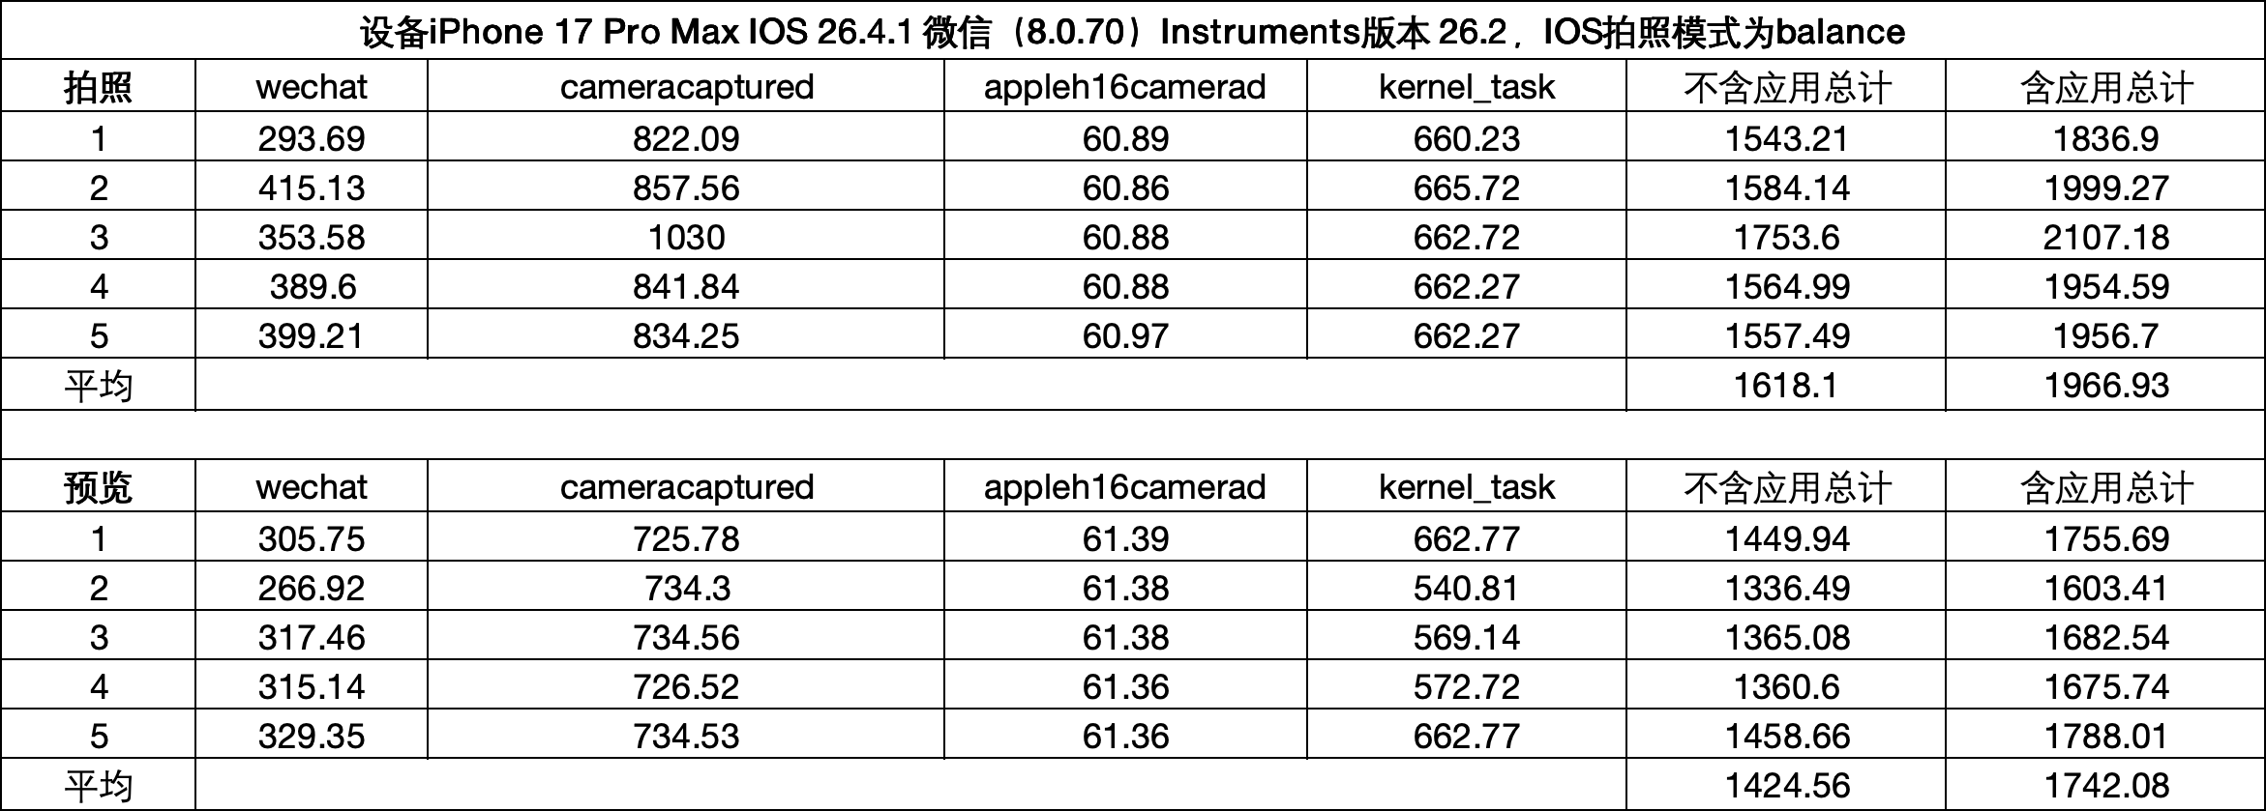
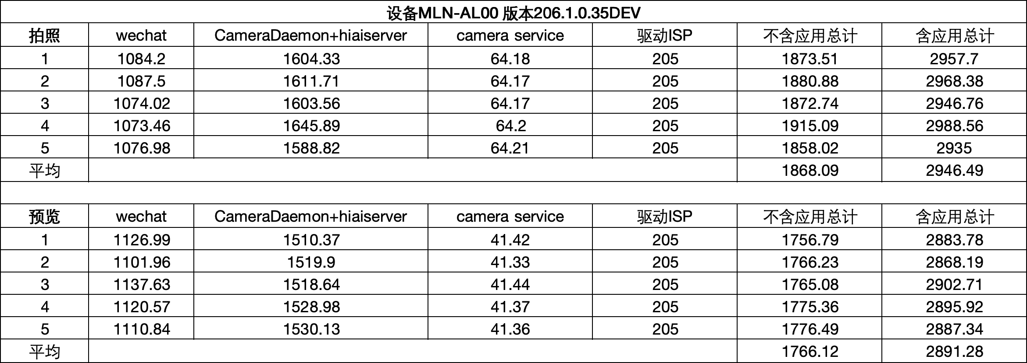
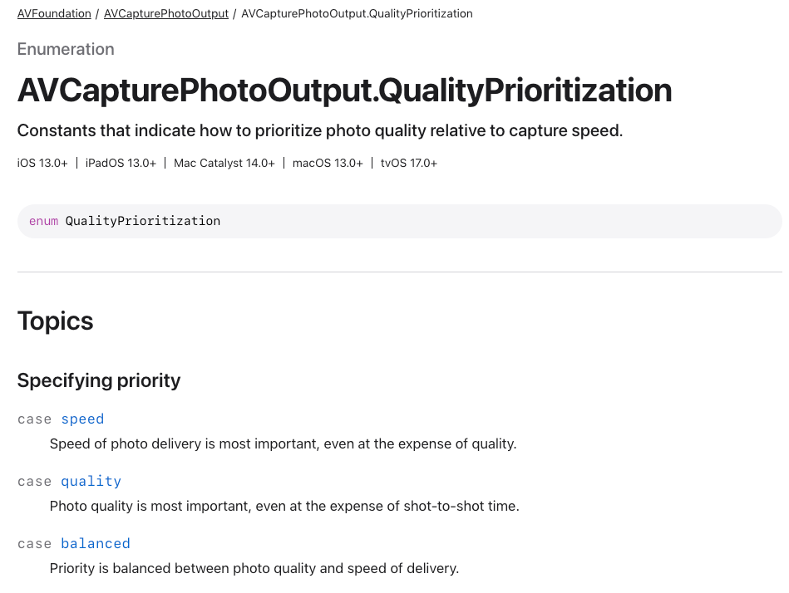

微信拍照模式竞分数据
https://developer.apple.com/documentation/avfoundation/avcapturephotooutput/qualityprioritization
预览阶段（日常取景）：
iPhone 17 Pro Max平均开销：1424.56MB
MLN-AL00 平均开销：1766.12MB
结论： MLN-AL00 在基础预览时的系统开销比 iPhone 高出约 24%。
拍照阶段（瞬间捕获）：
iPhone 17 Pro Max平均开销：1618.10MB
MLN-AL00 平均开销：1868.09MB
结论： MLN-AL00 在执行拍照动作时，底层系统的开销依然比 iPhone 高出约 15.4%。
从预览到拍照，iPhone 17 Pro Max开销增加了约 193.5MB（涨幅 13.6%）。
从预览到拍照，MLN-AL00开销仅增加了约 102MB（涨幅 5.8%）。
内存从小到大：speed → balanced → quality ； 当前微信仅为能适配新版本iOS 和 新版本WeChat的手机开放。

Slide 8

系统相机和三方相机内存占用竞分数据
 |  | 单框架 CHZ-AL00 相机：206.0.0.138(SP20C00E138R2P1) 三方：206.0.0.100(SP15C00E100R2P1) |  |  |  |  |  | iPhone 14 Pro Max iOS：16.1
用例名称 | 场景 | 测试峰值 | com.huawei.camera | camera_service | CameraDaemon | hiaiserver | 快照 | 测试峰值 | Camera | appleh13camerad | mediaserverd | 三方应用 | ISP | 驱动+内核增量
4K30Video | 4K30fps后置录像 | 1752.62 | 385.64 | 20.04 | 1206.19 | 58.14 | 82.61 | 1295.08 | 24.5 | 21.3 | 1249.28 |  | 486.13 | 613.77
CodeStart | 相机冷启动 | 1334.14 | 193.85 | 18.39 | 965.47 | 75.42 | 81.01 | 739.27 | 23.6 | 21.2 | 694.47 |  | 472.38 | 316.72
FHD30Video | 1080p30fps后置录像 | 1583.67 | 377.52 | 20.42 | 1044.72 | 57.91 | 83.1 | 869.29 | 20.83 | 21.08 | 827.38 |  | 490.23 | 618.2
FHD60Video | 1080p60fps后置录像 | 1566.37 | 404.02 | 19.97 | 992.23 | 67.24 | 82.91 | 801.04 | 22.94 | 21.13 | 756.97 |  | 533.52 | 256.37
HotStart | 相机热启动 | 1636.1 | 485.91 | 20.69 | 980.22 | 67.51 | 81.77 | 830.99 | 35.95 | 25.38 | 769.66 |  | 447.59 | 211.58
PreCamera1 | 前置拍照（5秒1张） | 1615.49 | 330.57 | 19.31 | 1091.62 | 87.87 | 86.12 | 1411.92 | 25.22 | 24.78 | 1361.92 |  | 618.2 | 648
PreCamera3 | 前置拍照（5秒3张） | 1643.63 | 335.19 | 20.78 | 1118.79 | 87.42 | 81.45 | 1412.5 | 25.81 | 24.77 | 1361.92 |  | 618.2 | 710.25
PreCamera5 | 前置拍照（5秒5张） | 1627.5 | 348.42 | 20.64 | 1089.7 | 87.29 | 81.45 | 1422.52 | 25.92 | 24.44 | 1372.16 |  | 618.2 | 741.08
PrePortrait1 | 前置人像（5秒1张） | 1690.82 | 334.93 | 18.91 | 1154.23 | 96.99 | 85.76 | 1588.93 | 46.66 | 36.99 | 1505.28 |  | 773.83 | 1303.22
PrePortrait3 | 前置人像（5秒3张） | 1721.01 | 348.12 | 20.26 | 1173.32 | 97.21 | 82.1 | 1596.88 | 44.47 | 36.89 | 1515.52 |  | 773.83 | 891.14
PrePortrait5 | 前置人像（5秒5张） | 1754.86 | 350.53 | 20.75 | 1205.05 | 97.11 | 81.42 | 1607 | 44.22 | 37.02 | 1525.76 |  | 773.83 | 1430.34
RearCamera1 | 后置拍照（5秒1张） | 1797.1 | 302 | 20.33 | 1318.36 | 75.47 | 80.94 | 1691.04 | 36.49 | 36.63 | 1617.92 |  | 447.59 | 941.95
RearCamera3 | 后置拍照（5秒3张） | 1821.3 | 337.59 | 20.23 | 1313.32 | 70.18 | 79.98 | 1617.64 | 25.5 | 25.42 | 1566.72 |  | 447.59 | 522.77
RearCamera5 | 后置拍照（5秒5张） | 1854.67 | 329.07 | 19.95 | 1357.64 | 67.63 | 80.38 | 1617.85 | 25.63 | 25.5 | 1566.72 |  | 447.59 | 925.25
RearPortrait1 | 后置人像（5秒1张） | 1654.3 | 376.05 | 18.56 | 1094.31 | 79.35 | 86.03 | 1668.03 | 34.72 | 25.63 | 1607.68 |  | 434.55 | 1037.47
RearPortrait3 | 后置人像（5秒3张） | 1684.21 | 368.05 | 20.2 | 1136.21 | 79.29 | 80.46 | 1668.51 | 35.31 | 25.52 | 1607.68 |  | 437.38 | 708.4
RearPortrait5 | 后置人像（5秒5张） | 1664.64 | 344.82 | 20.3 | 1139.75 | 79.14 | 80.63 | 1687.84 | 35.1 | 24.58 | 1628.16 |  | 437.38 | 1164.85
TimeLapse | 延时摄影 | 1734.43 | 541.4 | 20.35 | 1019.66 | 69.91 | 83.11 | 1090.39 | 30.74 | 25.41 | 1034.24 |  | 490.84 | 566.58
Alipay | 支付宝扫码 | 1091.38 | 365.23 | 19.38 | 647.3 | 59.47 |  | 693.2 |  | 25.31 | 233.36 | 434.53 | 505.09 | 170.89
MeiTuan | 美团扫码 | 1068.03 | 360.82 | 18.99 | 611.5 | 76.71 |  | 694.71 |  | 25.5 | 376.75 | 292.46 | 421.89 | 97.97
TaoBaoPhoto | 淘宝拍照 | 1656.3 | 343.11 | 22.2 | 1231.74 | 59.25 |  | 892.97 |  | 25.58 | 343 | 524.39 | 494.91 | 562.38
TaoBaoScan | 淘宝扫一扫 | 1035.7 | 343.22 | 21.4 | 611.28 | 59.8 |  | 727.79 |  | 25.42 | 295.35 | 407.02 | 494.91 | 412
TaoBaoVideo | 淘宝录像 | 1114.17 | 342.92 | 21.56 | 699.02 | 50.66 |  | 787.71 |  | 25.3 | 396.22 | 366.19 | 422.92 | 273.13
WeChatPhoto | 微信拍照 | 1613.52 | 345.19 | 21.77 | 1186.1 | 60.46 |  | 673.38 |  | 25.34 | 253.94 | 394.1 | 494.91 | 355.28
WeChatScan | 微信扫码 | 1058.67 | 345.17 | 21.73 | 631.36 | 60.41 |  | 823.88 |  | 25.44 | 271.39 | 527.05 | 494.91 | 184.19
WeChatVideo | 微信录像 | 1508.01 | 345 | 21.5 | 1081.53 | 59.98 |  | 837.75 |  | 25.42 | 361.31 | 451.02 | 494.91 | 206.31
 |  |  | 原生相机应用 | 相机框架服务 | 系统服务 | 系统服务 |  |  | 原生相机应用 | 相机框架服务 | 系统服务 | 前台应用
1. 原生应用：原生相机中，iPhone 14PM（31M）采用极致轻量化策略，CHZ （360M）存在十倍以上的内存开销差距
在原生拍摄场景中，iPhone 的原生相机 App (Camera) 仅作为 UI 空壳，内存占用极低且稳定，绝大多数场景仅需 20MB - 46MB（例如 4K30fps 录像仅为 24.5MB）。
相比之下，CHZ 的原生相机 App (com.huawei.camera) 承载了较多业务逻辑，内存占用普遍在 300MB - 540MB 区间（例如延时摄影高达 541.4MB）。
2. 框架服务：双方架构设计思路高度一致，均保持极低的调度开销
CHZ 的 camera_service 稳定在 18MB - 22MB 左右，而 iPhone 的 appleh13camerad 也仅为 21MB - 37MB。
3. 系统服务：原生场景下均为消耗主力，但在三方应用接入时 iPhone 的降级释放策略更激进
系统底层的图像处理进程是双方的内存消耗大头（CHZ 的 CameraDaemon 与 iPhone 的 mediaserverd 在原生场景均可达 1000MB - 1600MB+）。
在面临三方应用（如微信、支付宝）调用时策略出现显著分化：iPhone 的系统服务内存会下降至 230MB - 390MB 左右（如微信拍照降至 253.94MB），为三方应用让出空间；
CHZ 底层服务在三方调用时依然维持在 600MB - 1200MB+ 的高水位（如微信拍照高达 1186.1MB），缺乏针对三方场景的重度内存收缩策略。

